Slide 1

实验八 集成运算放大器
的基本运算电路 (仿真)

Slide 2

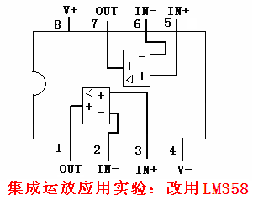
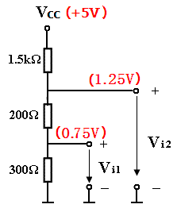
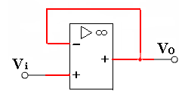
1.LM358管脚图
1．电压跟随器
Vo = Vi

Slide 3
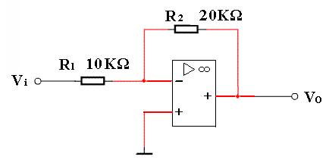
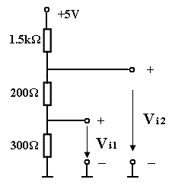
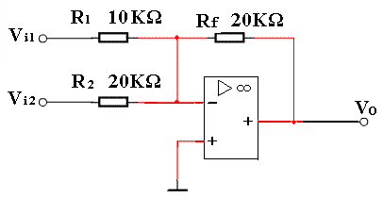
2．反相电压放大器
Vo=－（R2 / R1） Vi
3.反相加法电路
vo = －〔（Rf/R1)vi1 +（Rf/R2)vi2 〕

Slide 4
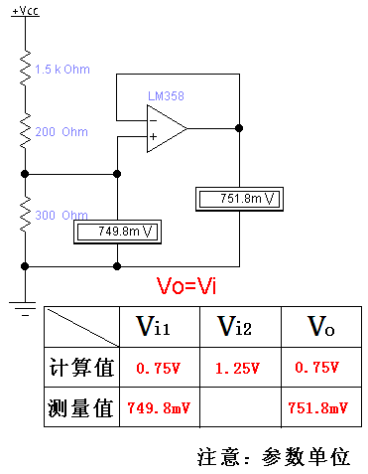
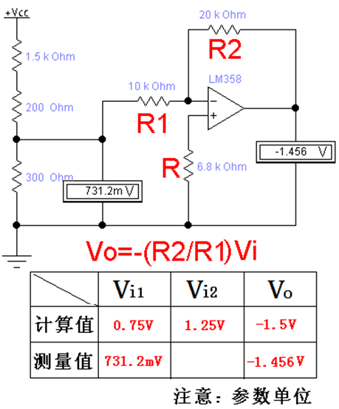
1、电压跟随器仿真
2、反相比例运算仿真

Slide 5
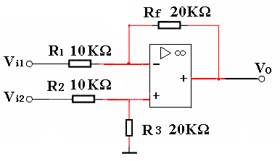

4.反相减法电路
在 Rf/R1 = R3/R2 情况下：

Slide 6
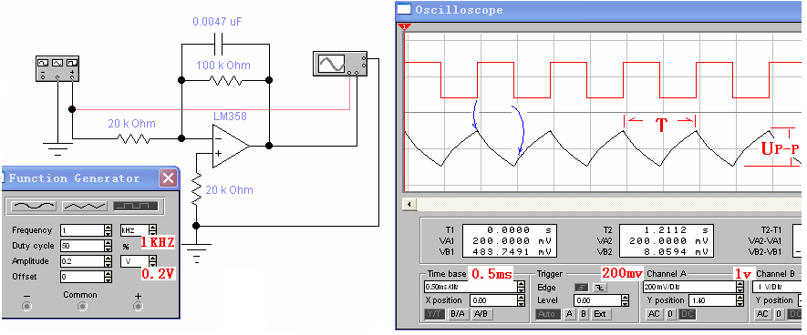
5.积分器
按图连电路(R1=20K/Rf=100K/Cf=0.0047µF)，
输入方波信号，f=1KHz 、 Vi=0.2V;
1.记录Vi 、Vo波形； 2.读取T； 3.计算f；
4.读取Vo峰-峰值；

Slide 7
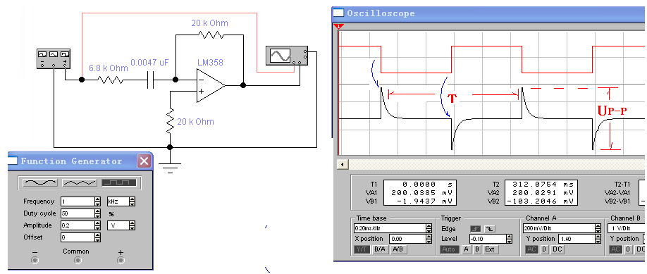
6.微分器
连接电路(R1=20K、 Rf=100K / Cf=0.0047µF)，
输入方波信号，f =1KHz 、 Vi=0.2V；
1.记录Vi 、Vo波形； 2.读取T； 3.计算f；
4.读取Vo峰-峰值；

Slide 8
实验报告要求
一、实验目的
二、实验设备及器件
三、实验内容
（1）电压跟随器电路、表达式 、测量值
（2）反相电压放大器电路、表达式 、测量值 （3）反相加法电路、表达式 、测量值
（4）反相减法电路、表达式 、测量值 、
（5）积分器电路、测量波形、测量参数
（6）微分器电路、测量波形、测量参数
四、回答问题 （注意：每个电路都需有分电压器电路）
五、实验小结

Slide 9
六、实验预习
实验七 集成运算放大器的非线性应用（硬件）
1. 掌握集成运放的非线性应用:
设计正弦波信号发生器,
频率在150-160Hz之间。
设计频率可调的方波发生器,
频率在80-800Hz之间，幅值在±6V。
设计方波――三角波发生器，
频率在100-1kHz之间，幅值在± 6V。
2.根据电路给定参数,估算输出波形的幅值和频率。

